Slide 1
파일 시스템

Slide 2
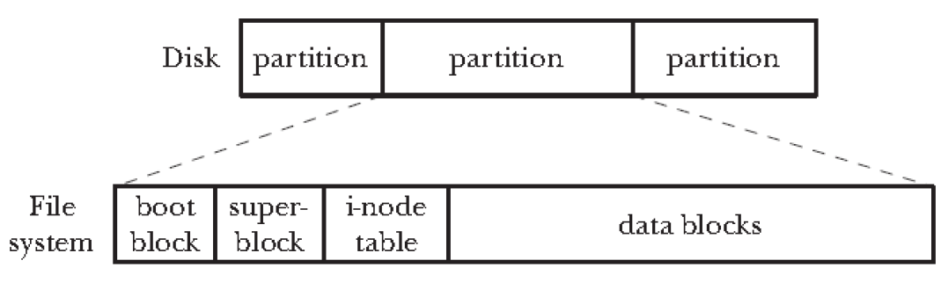
파일 시스템
File System은 저장장치(하드 디스크 등)에 파일 등을 저장하고 관리하기 위한 논리적 자료구조로써 저장된 파일을 쉽게 찾을 수 있도록 유지 관리해 주는 시스템을 의미한다.
File System은 HD, CD-ROM과 같은 물리적 저장 공간을 저장 장치로 사용할 수 있고, NFS와 같은 네트워크 기반의 File System도 있다.
ㆍ파일 시스템 구조
block 명 | 의미
boot block | 부팅하거나 초기화를 위한 bootstrap 코드를 담고 있는 block
super block | 파일시스템 관리를 위한 전체적인 정보를 담고 있는 block
i-node table | 파일에 대한 속성 정보를 관리하기 위한 block
data block | 실제 파일의 내용(data)이 저장되는 block
※ block : 파일시스템에서 데이터를 저장하는 단위이며, 메모리에서 I/O작업을 한 번 거칠 때 읽거나 쓰는 단위가 된다.
생성시 block 크기를 지정할 수 있다.
파일 시스템

Slide 3
파일 시스템
※ 슈퍼블럭 (Super Block)
구 성
파일 시스템의 크기 | I-node 리스트 크기
파일 시스템내 빈 Block 수 | 파일 시스템 중의 빈 I-node 리스트
파일 시스템 내 사용 가능한 빈 Block List | 파일 시스템내 사용 가능한 빈 I-node 수
빈 Block List 중에서 다음 빈 Block의 지표(Index) | 빈 I-node 리스트 중에서 다음 빈 I-node 지표(Index)
슈퍼Block이 변경 되었음을 나타내는 플래그(flag) | 빈 Block과 빈 I-node의 리스트를 위한 락(lock) 필드
※ I-node
I-node는 파일에 대한 디스크 상의 데이터 구조로서 파일의 데이터 block이 디스크 상의 어느 주소에 위치 하는지와 같은 파일에 대한 중요 속성 정보를 기록하기 위해 사용된다.
I-node는 각 파티션마다 0부터 시작하는 정수 형태를 가지며, 파티션의 크기에 따라 각기 다른 개수의 I-node가 존재한다. 이에 서로 다른 파티션에선 같은 I-node를 가질 수도 있다.
파일 시스템

Slide 4
파일 시스템
※ i-node table
구성 | 설명
i-node number | 해당 파일시스템 내 파일을 식별하기 위한 고유한 식별자
file type | file, directory, 장치파일 등 파일 유형
접근권한 | 파일에 대한 접근권한
link count | 해당 i-node를 참조하는 link 개수 (=하드링크 카운트)
소유주 | UID
소유그룹 | GID
파일크기 | 파일크기
MACDB Time (Time Stamp) | 파일에 대한 무결성(변조여부) 검증에 필요 a) last Modify time : 파일 내용 마지막 수정시간 b) last Access time : 파일에 마지막 접근시간 c) last Change time : 파일 속성 변경 시간, 즉 I-node 자료구조에 변경이 일어 났을 때의 시간정보 d) Deletion time : 파일이 삭제된 시간 (윈도우에는 없는 시간) e) Birth timd : 파일 생성시간 (ext4에 추가된 기능)
Block Index | Data block에 저장되어 있는 파일 내용에 대한 색인정보
<실습> 특정파일의 i-node에 대한 속성정보는 stat 명령(Linux)을 통해 확인
# stat data1
# cat data1 → stat data1 (Access time 변경확인)
# chmod 777 data1 (속성정보 변경) → stat data1 (Change time 변경)
# vi data1 → stat data1 (Modify time 변경 및 Access time, Change time 모두 변경)
파일 시스템

Slide 5
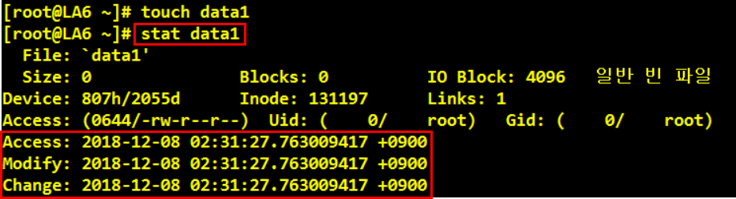
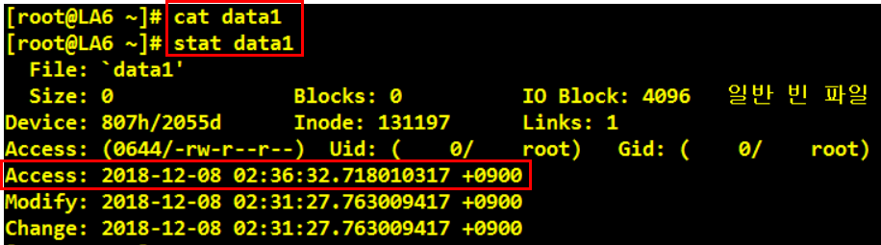
파일 시스템
# stat data1 → data1 파일 속성 정보 확인
# cat data1 → stat data1 (Access time 변경확인)
파일 시스템

Slide 6
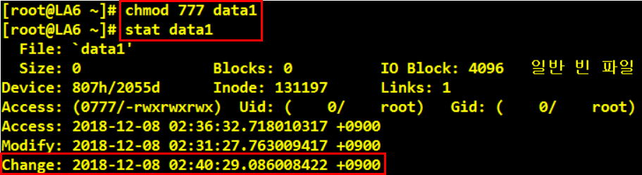
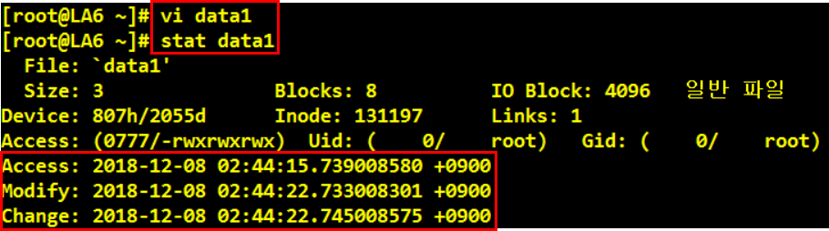
파일 시스템
# chmod 777 data1 (속성정보 변경) → stat data1 (Change time 변경확인)
# vi data1 → stat data1 (Modify time 변경 및 Access time, Change time 모두 변경)
파일 시스템

Slide 7
파일 시스템
※ 주의! i-node 에는 파일명이 없으며, 파일명은 디렉토리를 통해 관리된다.
(디렉토리는 특수한 파일 → 디렉토리에는 실제 i-node에 대한 Mapping 정보만 존재)
※ 디렉토리는 아래 같이 파일명과 i-node에 대한 Mapping 정보만 존재한다.
# ls –l file2 명령어를 입력하면 101 속성정보를 확인한 후 화면에 내용을 출력해 준다
파일명 | i-node number
file1.txt | 100
file2.txt | 101
▶침해사고 발생시 피해 시스템 파일에 대한 무결성 확인을 위한 타임라인 분석을 실행
→ 파일 시스템 i-node 구조체의 MACDB Time을 점검
▶특정파일의 i-node에 대한 속성 정보는 stat 명령(Linux)을 통해 확인 가능
※ 무결성 : 정보의 내용이 불법적으로 생성 또는 변경되거나 삭제 되지 않음
파일 시스템

Slide 8
Win VS Linux

Slide 9
Windows VS Linux
ㆍHDD : 저장 장치(데이터를 입력, 출력하는 장치)
- Windows : plug&play (자동 장치 연결)
- Linux : mount (수동 장치 연결)
구분 | Windows | LINUX
하드이름 | disk | /dev/sdx (x=a,b,c,d,e.....) 하드디스크 갯수
파티션명 | c: d: drive | /dev/sdxn (n=1,2,3,4,5,6,7,8,9,.......) 1~4 physical 영역 5~ logical 영역
파티션도구 | diskpart patition magic fdisk(98이후X) | fdisk parted (2TB이상 하드)
포멧 | windows탐색기 | mkfs (Make File System)
FileSystem | FAT시리즈 NTFS REFS UFS | EXT시리즈
Windows VS Linux

Slide 10
OS별 파일 시스템
ㆍ하드 유형
- IDE : /dev/hdx , cpu에서 하드 관리, 부팅 후 장착 불가
- SCSI : /dev/sdx , 내부의 SCSI 칩이 직접 관리, 기업에서 많이 사용, 부팅 후 장착 가능
※ 파일시스템 종류 (OS마다 Filesystem 이 다르다)
OS | 구분 | 설명
Windows | NTFS(Technology File System) | 윈도우의 대표적인 File System FAT,FAT32,VFAT,REFS 등이 있다 클러스트의 크기와 하드 크기 그리고 지원되는 OS에 따라 달리 구분한다
Linux | EXT2 | UFS에서 불필요한 구조들은 제거함 UFS 수준의 속도와 안정성을 가지고 있음
 | EXT3 | EXT2에 저널링 기능 추가한 File System 리눅스 기본 File System
 | EXT4 | 속도 ↑ / 저널링 ↑
 | XFS | 대용량 file system
Unix | UFS (Unix File System) | 유닉스의 대표적인 File System 대부분의 유닉스들(BSD계열,HP-UX, Apple OS X, Sun Solaris)이 UFS를 각각의 OS에 맞게 변형해서 사용
※ 저널링 기능 (ext3 파일 시스템에 새롭게 적용된 기능)
ext2에서 파일 시스템 복구 : 시스템 크래쉬가 발생 할 경우 파일 시스템 검사 프로그램인 fsck가 실행되어 파일 시스템을 검사하여 파일을 복구(시간이 많이 걸린다)
ext3에서 파일 시스템 복구 (저널링 기능을 추가) : 하드디스크에 데이터를 기록하기 전 관련 데이터를 로그에 기록하여 만약, 시스템 크래쉬가 발생 할 경우 기록된 데이터 로그를 기반으로 파일을 빠르게 복구
OS별 파일 시스템

Slide 11
OS별 파일 시스템
파티션 구성 : physical(최대 4개)
- primary : 주 영역, 최대 3~4개
- extended : 확장영역, logical 영역을 만들기 위한 확장 공간, 최대 1개
- logical : 논리 영역, extened 안에서만 존재, 개수 제한 없음
ㆍ명령어 :
# fdisk –l 전체 HDD 리스트 확인
# fdisk [장치명] : 대상 장치에 대한 파티션 구성 시작
- fdisk 명령어-
- fdisk 내부 명령어-
구분 | 설명
# fdisk –l | 하드 전체 리스트보기
# fdisk –l /dev/sdb | 특정 하드 리스트보기
# fdisk /dev/장치명 | 하드 파티션 구성하기 예) fdisk /dev/sdb
구분 | 설명
n | 파티션 생성
d | 파티션 삭제
p | 파티션 상태보기
m | 메뉴얼 보기
q | 파티션 저장하지 않고 종료
w | 파티션 저장 후 종료
t | 파티션 속성변경
OS별 파일 시스템

Slide 12
OS별 파일 시스템
2. 포맷 : 파일 시스템을 생성/설치 (file system : 파일을 관리하는 시스템)
ㆍmkfs(make file system) : 파일 시스템 생성 명령어
#mkfs –t [fs] [파티션명] : 지정한 파티션명(ext4)으로 파일시스템 포멧
(done/done/done 3가지 떠야 함)
- mkfs 명령어-
구분 | 설명
# mkfs –t ext4 [장치명] (= # mkfs.ext4 [장치명] ) | 장치 포멧 ( -t 옵션 생략 가능)
예) # mkfs –t ext4 /dev/sdb # mkfs.ext4 /dev/sdb | sdb 장치를 ext4 파일 시스템으로 포멧
※ 포맷할 때 extend는 포맷 X
이유 : extend 는 그냥 logical 을 만들기 위한 그릇에 불과할 뿐
(extend 는 가지고 있는 값도 없고 아무것도 없기 때문에 삭제 X)
예) 포맷 (파일시스템 생성)
# mkfs -t ext4 /dev/sdb1
# mkfs -t ext4 /dev/sdb2
# mkfs -t ext4 /dev/sdb3
# mkfs -t ext4 /dev/sdb4 → 되나요?
# mkfs -t ext4 /dev/sdb5
OS별 파일 시스템

Slide 13
OS별 파일 시스템
3. 마운트 : 포맷이 완료된 장치/파티션을 사용할 수 있도록 디렉토리에 붙이는 것
ㆍmount 3대 조건
1. 파티션 생성 = fdisk 쪼개기
2. 장치를 포맷 = mkfs
3. 디렉토리 생성 = mkdir = Mount Point
- mount 명령어-
구분 | 명령어 | 설명(예)
마운트 | # mount [장치명] [마운트 포인트] | # mount /dev/sr0 /cdrom
마운트 확인 | # df -Th # cat /etc/mtab # vi /etc/fstab | ㆍmtab : 부팅 상태에서만 mount (→현 상태에서만) (재부팅시 x → 휘발성O) ㆍfstab : 부팅시 자동으로 mount 되도록 설정 (설정 후 항상 #mount –a 해줘야 한다)
마운트 해제 | # umount [장치명] # umount [마운트 포인트]
★마운트 할 때 주의할 점 - 1개의 m.p에는 1개의 장치만 마운트 한다. (혼돈이 올 수 있기 때문) - mount 또는 umount시에는 반드시 m.p 밖에서 작업한다.
#mount -t ext4 /dev/sdb1 /m.p
└ 장치 └ 디렉토리
OS별 파일 시스템

Slide 14
OS별 파일 시스템
3. 마운트 : 포맷이 완료된 장치/파티션을 사용할 수 있도록 디렉토리에 붙이는 것
ㆍmount 명령어 및 옵션
#mount [옵션] [장치명] [마운트 포인트]
- mount 옵션-
옵션 | 명령어
-a | /etc/fstab 에 기술되어 있는 모든 파일시스템을 마운트
-t | 파일시스템의 형식을 지정한다 = 생략가능
-n | /etc/mtab 파일에 정보를 남기지 않고 마운트
-o | -o 뒤에 콜론(",")으로 다음 옵션을 사용 defaults rw,suid,dev,exec,auto,nouser,async 를 기본 옵션으로 사용 remount 이미 마운트된 파일시스템을 재마운트 = 여유 공간을 확인하는 명령어
ㆍumount 명령어 및 옵션
#umount [장치명]
- umount 옵션-
옵션 | 명령어
-a | /etc/fstab 에 기술되어있는 모든 파일시스템의 마운트를 해제, 정상적인 상황에서 실행해서는 안 된다
-f | 강제로 연결해제 할 때 사용, NFS 서비스에 연결되어있는 파일시스템을 연결 해제 할 때 이용할 수 있다
OS별 파일 시스템

Slide 15
OS별 파일 시스템
4. /etc/fstab 필드 설정 : 부팅시 자동으로 mount 되게 하기위해 설정
# vi /etc/fstab
/dev/sdb1 /mp1 ext4 defaults 1 2
└ 장치 └ M.P └ F.S └ 자동마운트 옵션 A B
A: dump 기록여부 ( 0=기록X, 1=기록 O )
B: fsck = 파일 시스템 체크 ( 0=체크X , 1=우선 체크, 2=차선 체크)
/etc/fstab 에서 마운트 실수 / 오타 가 일어 났을 때, mount -a 라는 명령어로 오류가 밝혀진다
그럼에도 불구하고 부팅이 안될때,
mount -o remount,rw / 명령어를 입력 해야만 vi /etc/fstab 내용수정이 이루어 진다
5. /etc/fstab 필드 설정 후 반드시 # mount –a 로 확인 할것 (mount all)
※ lost+found : 모든 파티션에 존재하면서 복원을 위해 존재한다.
OS별 파일 시스템

Slide 16
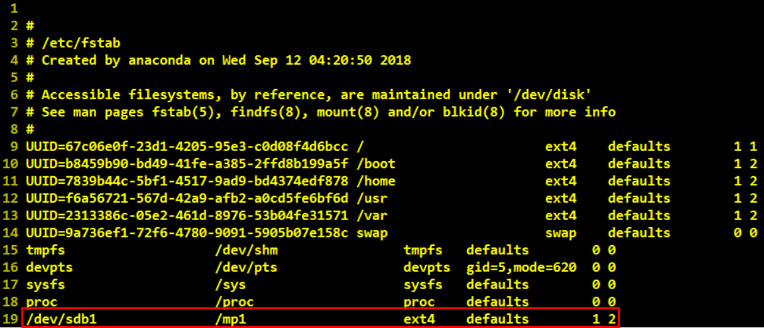
OS별 파일 시스템
4. /etc/fstab 필드 설명
# vi /etc/fstab
/dev/sdb1 /mp1 ext4 defaults 1 2
└ 장치 └ M.P └ F.S └ 자동마운트 옵션 A B
A: dump 기록여부 ( 0=기록X, 1=기록 O )
B: fsck : 파일 시스템 (무결성)체크 ( 0=체크X , 1=우선 체크, 2=차선 체크)
OS별 파일 시스템

